Slide 1


IBD
Prof. Silvia Palmisano

Slide 2
Definizione
Le Malattie Infiammatorie Croniche Intestinali (MICI o IBD) sono patologie benigne, di natura infiammatoria, ad eziologia multifattoriale a decorso clinico di tipo cronico-recidivante, che colpiscono il tratto gastrointestinale.
Le due principali forme sono:
Malattia di Crohn
Colite Ulcerosa

Slide 3
Epidemiologia
Esordio tipico: 15–35 anni, ma con secondo picco dopo i 60 anni
Incidenza in aumento nei Paesi industrializzati a dieta “occidentale”
Probabile ruolo dell’interazione gene–ambiente–microbiota.

Slide 4

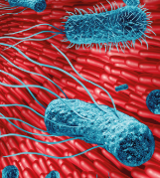
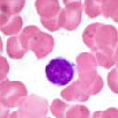
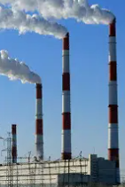
Eziologia multifattoriale
🔹 Predisposizione genetica
  Mutazioni NOD2 (Crohn): localizzate sul cromosoma 16, sono associate a un'aumentata predisposizione alla Malattia di Crohn, in particolare alla forma che colpisce l'ileo. Presenti in circa il 63% dei pazienti, queste mutazioni alterano la capacità del sistema immunitario di riconoscere e gestire i batteri intestinali. Queste varianti causano un'alterata risposta immunitaria innata, provocando un'infiammazione intestinale cronica e complicaze (stenosi)
🔹 Alterazioni microbiota intestinale
🔹 Disregolazione immunitaria
  Attivazione inappropriata Th1/Th17 (Crohn)
  Risposta Th2-like (RCU)
🔹 Fattori ambientali
  Dieta, antibiotici, urbanizzazione

Slide 5
Cross-talk IBD-Microbiota
Background fisiopatologico
Nelle IBD esiste uno stato di disbiosi che si esplicita attraverso una ridotta biodiversità microbica
Riduzione di batteri produttori di butirrato: batteri «buoni» considerati molto benefici per la salute umana. Producono acido butirrico che nutre le cellule del colon, riduce l'infiammazione, migliora la barriera intestinale e supporta il sistema immunitario (es. Faecalibacterium prausnitzii)
Aumento di Proteobacteria pro-infiammatori
Alterata funzione di barriera mucosa (leaky gut): allargamento delle tight junction ed aumento della permeabilità della mucosa intestinale
Il microbiota non è solo “alterato”: contribuisce attivamente alla perpetuazione dell’infiammazione.

Slide 6
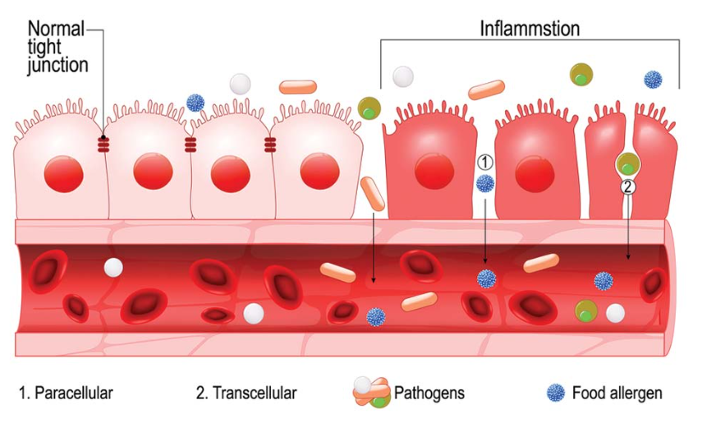
LEAKY GUT
Gli individui affetti da IBD possono presentare alterazioni della barriera intestinale, rendendo più facile ai patogeni (batteri nocivi) di fuoriuscire dall'intestino e raggiungere la circolazione sanguigna. Si pensa che ciò sia accompagnato da risposte immunitarie alterate.
Normal tight junction
Inflammation

Slide 7
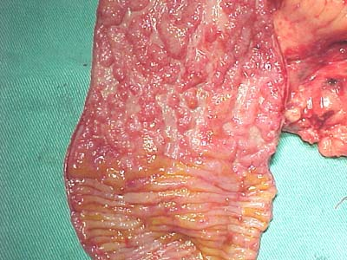
MORBO DI CROHN
Affezione infiammatoria cronica granulomatosa ad evoluzione sclero-cicatriziale che può colpire segmentariamente qualunque parte del tratto alimentare dalla bocca all’ano

Slide 8
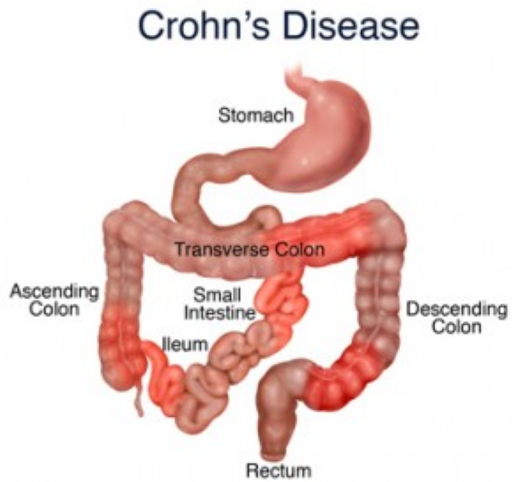
SEDE
Ileo terminale (60%)
Ileo (41%)
Ileocolica (39%)
Colica (14%)
Retto (5%)
Duodenale e/o gastrica (1%)

Slide 9
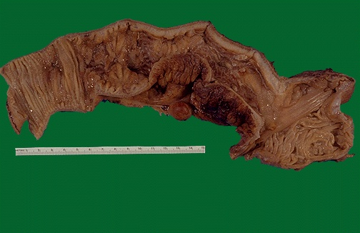
Processo infiammatorio TRANSMURALE, che interessa cioè tutta la parete intestinale dalla mucosa alla sierosa.
Il tratto di intestino si presenta a pareti ispessite ed edematose, il mesentere anch’esso ispessito ed edematoso ha linfonodi aumentati di volume

Slide 10
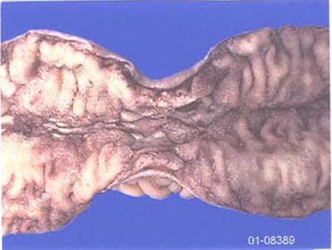
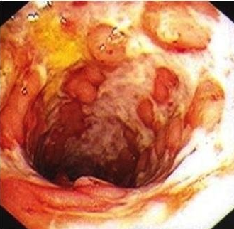

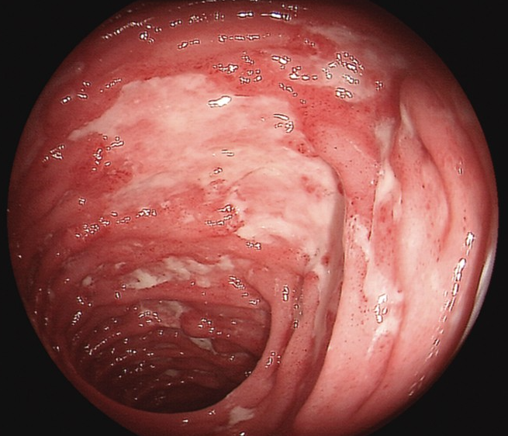
Il lume intestinale appare ridotto di calibro con tendenza alla stenosi
La superficie endoluminare presenta afte e profonde ulcerazioni (aspetto ad acciotolato)
Skip lesions- phenotype: Si tratta di aree di infiammazione intestinale alternate a tratti di mucosa intestinale perfettamente sana. L'infiammazione non è continua, ma "salta" alcune zone. Sono l'opposto della colite ulcerosa, in cui l'infiammazione è continua e parte sempre dal retto risalendo

Slide 11
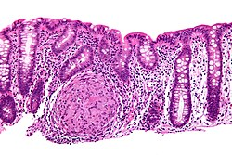
Anatomia patologica
Flogosi transmurale caratterizzata da un infiltrato linfomonocitario all’interno del quale è patognomonica per la diagnosi la presenza di GRANULOMI (presente nel 25-50% dei casi)

Slide 12
CLINICA
DOLORI ADDOMINALI: crampiformi di intensità variabile, diffusi a tutto l’addome
DIARREA: feci liquide talora frammiste a muco, rare tracce ematiche e solo nelle localizzazioni coliche (fino a 10 evacuazioni/die).
MALASSORBIMENTO e CALO PONDERALE
FEBBRICOLA SEROTINA
MANIFESTAZIONI EXTRAINTESTINALI

Slide 13
MANIFESTAZIONI EXTRAINTESTINALI
Dermatologiche: eritema nodoso, pioderma gangrenoso
Oculistiche: uveite, iridociclite
Stomatologiche: afte buccali e labiali
Osteoarticolari: Spondilite anchilosante, artriti
Epatobiliari: colelitiasi, colangite sclerosante
Ginecologiche: afte vulvari bartolinite
Urologiche: idroureteronefrosi, cistiti

Slide 14
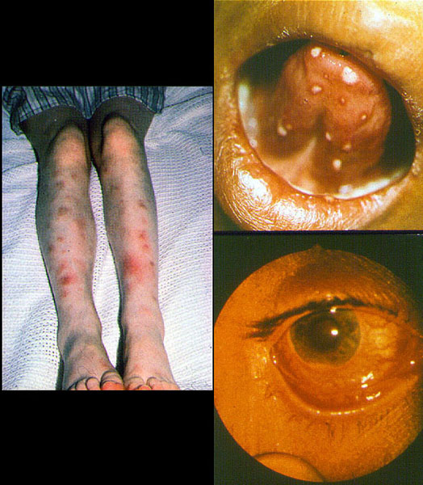
Afte buccali
Eritema nodoso
Iridociclite

Slide 15
1. STADIO ACUTO
2. STADIO CRONICO NON COMPLICATO (fase di quiescienza)
3. STADIO CRONICO COMPLICATO

Slide 16
FORMA ACUTA
L’ »ileite acuta» sovente simula l’appendicite acuta.
Caratterizzata da un notevole incremento del numero delle scariche diarroiche, con intensi dolori addominali crampiformi, diffusi a tutto l’addome, con grave compromissione dello stato generale (iperpiressia, tachicardia, ipotensione, disidratazione, turbe metaboliche, ecc)

Slide 17
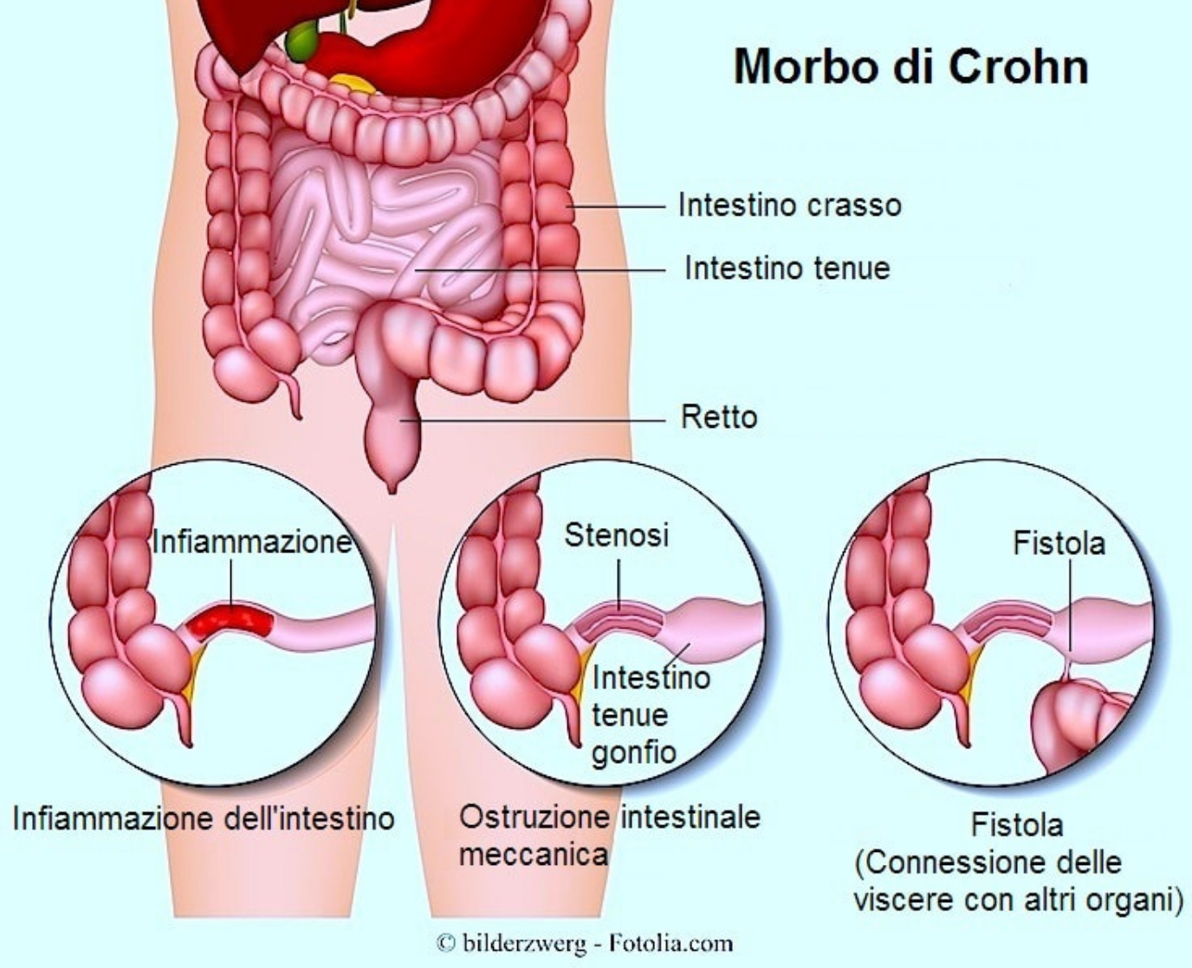
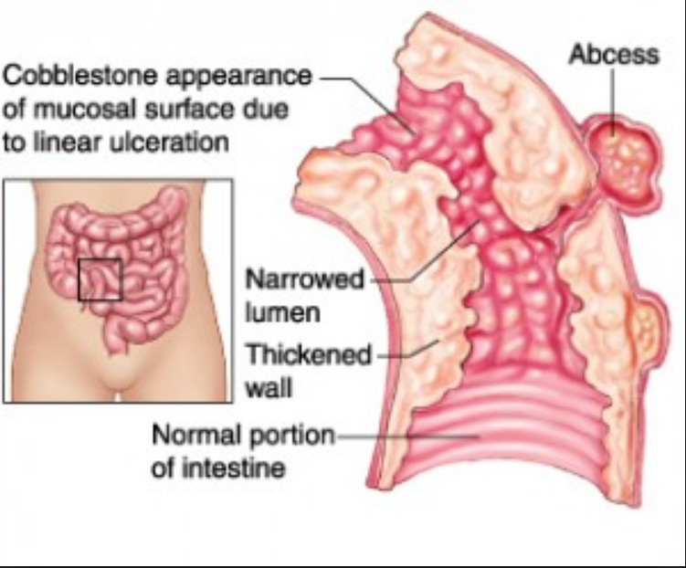
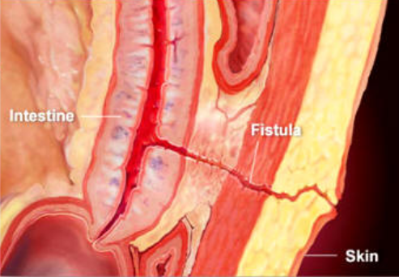
Forme croniche complicate
STENOSI E OCCLUSIONE: evoluzione della sclerosi cicatriziale
TRAMITI FISTOLOSI: evoluzione delle fissurazioni transmurali (fistole entero-enteriche, entero-vescicali, entero-vaginali)
ASCESSI ENDOADDOMINALI
PERFORAZIONE
CANCERIZZAZIONErara

Slide 18
DIAGNOSI
Esami di laboratorio
Esami endoscopici
Esami radiologici
Esami di Lab: leucocitosi, proteina C reattiva, Ves, Calprotectina fecale
Esame batteriologico e parassitologico delle feci: diagnosi di esclusione
EGDS e pancolonscopia + biopsia
RM enterografia (Crohn)
TC nelle complicanze acute

Slide 19
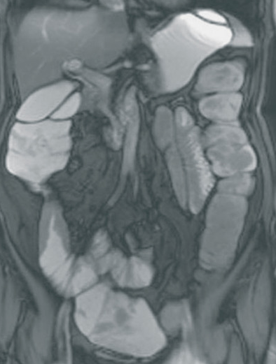
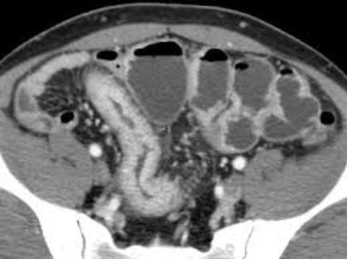
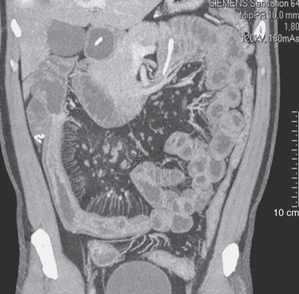
Entero Risonanza
Tc Addome con mdc

Slide 20

TERAPIA MEDICA
Step-up o Top Down Strategy
I LIVELLO: mesalazina (5-ASA), antibiotici, terapia nutrizionale, sintomatica
II LIVELLO: corticosteroidi
III LIVELLO: immunomodulatori:
immunosoppressori (azatioprina)
farmaci biologici: (Anti-TNF, Anti-integrine, Anti-IL-12/23, JAK-inibitori)
Obiettivo moderno:
Remissione clinica + remissione endoscopica (“treat to target”)

Slide 21

TERAPIA CHIRURGICA
La chirurgia non è curativa
Le complicanze, il fallimento della terapia medica, l’intolleranza alla terapia medica rappresentano le indicazioni all’intervento chirurgico
Resezioni minime, conservazione intestinale
EXERESI DEL SEGMENTO INTESTINALE MALATO CON ALCUNI CM DI TESSUTO APPARENTEMENTE SANO

Slide 22
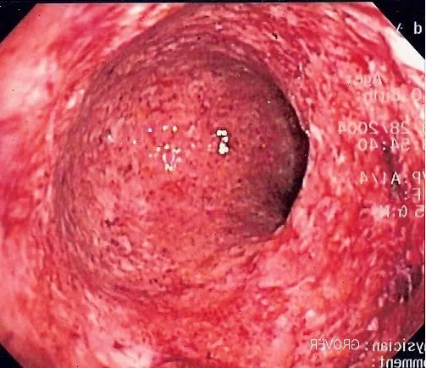
RETTOCOLITE ULCEROSA
(RCU)
Affezione cronica ad eziologia multifattoriale con andamento recidivo-remittente, caratterizzata da uno stato infiammatorio cronico della mucosa colica, che colpisce il retto, ma che può estendersi a tutto il colon

Slide 23
SEDE
Colon
Retto
Coinvolgimento sempre rettale con estensione continua (NO SKIP LESION)

Slide 24
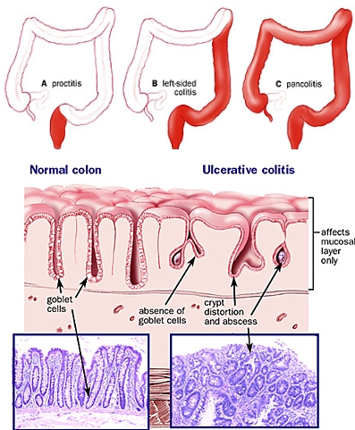
Anatomia patologica
Le alterazioni patologiche iniziano sotto dell'epitelio mucoso, con la progressiva infiltrazione della lamina propria con plasmacellule, eosinofili, linfociti, mastcellule e leucociti polimorfonucleati. Alla fine si sviluppano gli ascessi nelle cripte, la necrosi dell'epitelio e l'ulcerazione della mucosa. La mucosa è friabile; un trauma minimo (fragilità) causa un sanguinamento a nappo. Sulla mucosa compaiono una miriade di piccole ulcerazioni che trasudano sangue e pus e pseudopolipi infiammatori

Slide 25
Clinica
INTESTINALI | SISTEMICHE
TIPICHE Diarrea con feci frammiste a sangue | Febbre, anemia, astenia, calo ponderale
FREQUENTI Dolore ai quadranti inferiori, crampi, tenesmo → senso di evacuazione incompleta ed urgenza evacuativa | Manifestazioni extraintestinali: dermatologiche, articolari, oftalmiche

Slide 26
Classificazione clinica
Lieve
60% pz
Moderata
25% pz
Severa
15% pz
<4 scariche/24h
Modesta perdita ematica
Segni sistemici assenti o vaghi
5-6 scariche/24h
Sanguinamento evidente
Dolore in fossa iliaca sinistra, lieve rialzo termico
Gestisce a fatica la vita quotidiana
>10 scariche/24h, incontrollabili
Gravi emorragie
Febbre elevata, anemia, dolore, perdita appetito, tachiocardia, ipotensione
Ricovero ospedaliero
Fulminante
Evoluzione della forma severa
Rischio di complicanze elevato

Slide 27
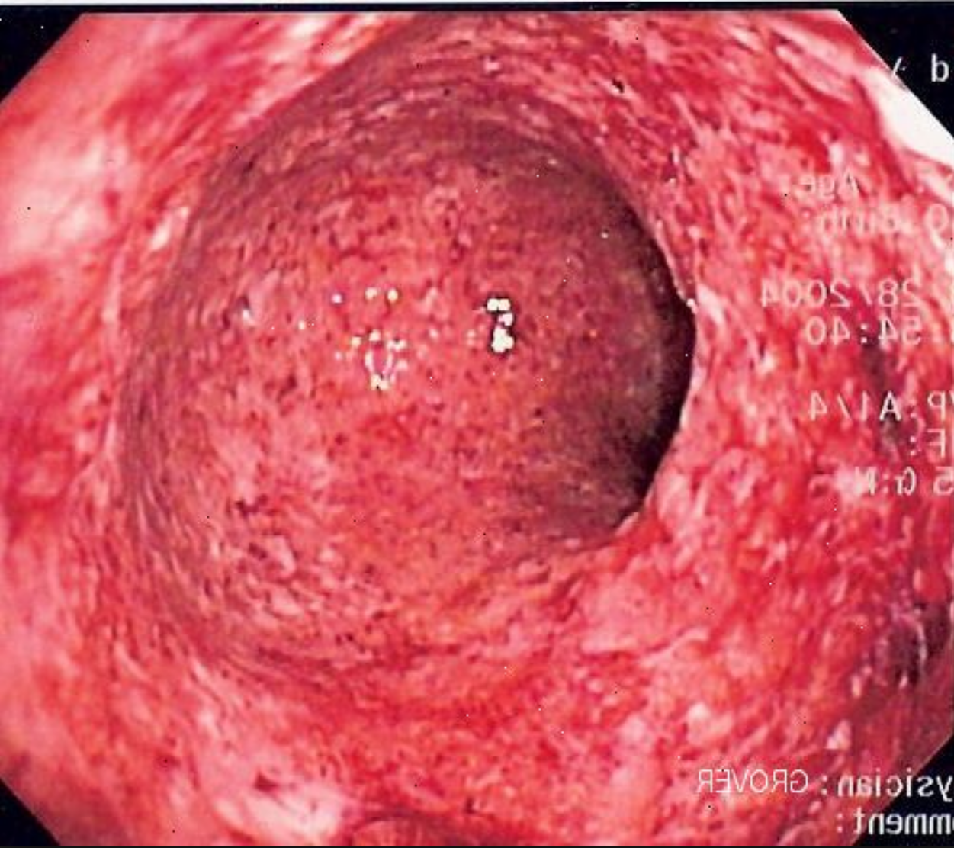
Diagnosi
Storia clinica
Esami di laboratorio
Pancolonscopia + biopsia
Tc addome con mdc per complicanze

Slide 28

Complicanze
Emorragie massive
Megacolon tossico → Perforazioni
Cancerizzazione

Slide 29
Megacolon tossico
Cause
Il processo infiammatorio si estende compromettendo i pressi nervosi della sottomucosa con successiva paralisi dell’attività muscolare
Il contenuto del colon non progredisce e causa la distensione del viscere
L’enorme distensione assottiglia la parete del colon con compressione delle arterie e delle vene e ciò porta a zone di microischemia e successiva perforazione
«tossico»: traslocazione batterica

Slide 30
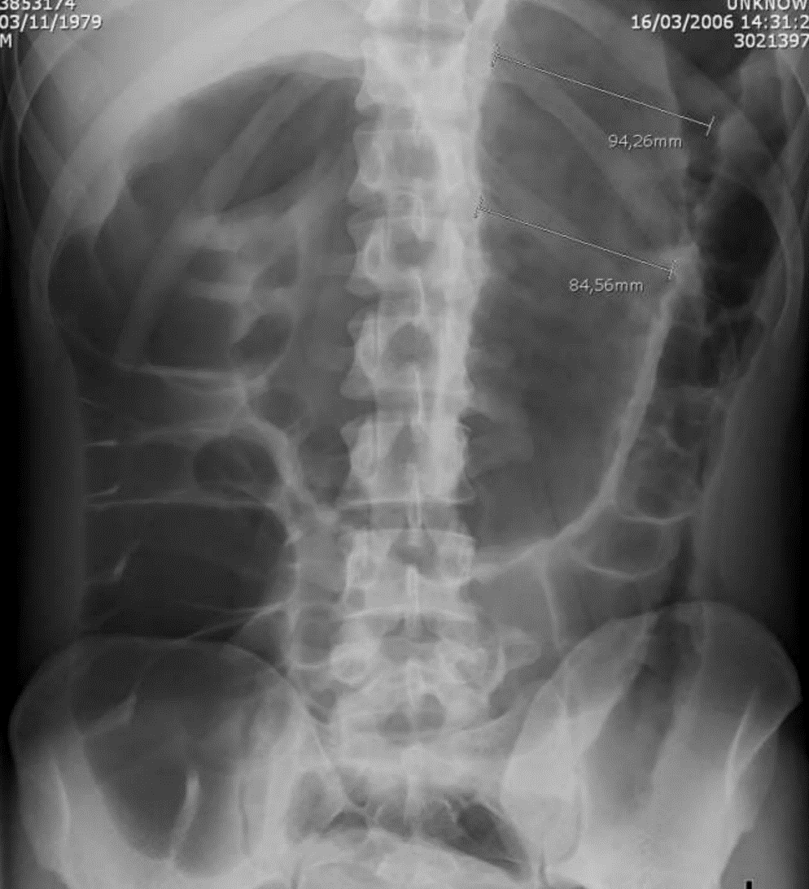
Megacolon tossico: diagnosi
Evidenza radiologica di colectasia ø > 6 cm
Contemporaneamente la presenza di almeno 3 dei seguenti parametri
  Febbre > 38°
  Tachicardia > 120
  Leucocitosi
  Ematocrito ed emoglobina < 60% rispetto alla norma
Presenza di almeno uno dei seguenti elementi
  Disidratazione
  Squilibrio idroelettrolitico
  Ipotensione
  Alterazione dello stato mentale

Slide 31
TERAPIA MEDICA
Step-up o Top Down Strategy
I LIVELLO: mesalazina (5-ASA), antibiotici, terapia nutrizionale, sintomatica
II LIVELLO: corticosteroidi
III LIVELLO: immunomodulatori:
immunosoppressori (azatioprina)
farmaci biologici: (Anti-TNF, Anti-integrine, Anti-IL-12/23, JAK-inibitori)

Slide 32
Indicazioni alla chirurgia
Colite ulcerosa fulminante
Cronicizzazione o recidive frequenti della malattia divenuta refrattaria alla terapia medica
Emorragia massiva
Perforazione intestinale
Megacolon tossico
Cancerizzazione (2.5-3.8%)

Slide 33
MICI A CONFRONTO
Caratteristica | Morbo di Crohn | Colite ulcerosa
Sede principale | Può colpire tutto il tratto gastrointestinale (bocca–ano) | Limitata al colon e retto
Distribuzione delle lesioni | Discontinua (skip lesions) con tratti sani tra lesioni | Continua, parte dal retto e risale prossimalmente
Strati della parete coinvolti | Transmurale (tutti gli strati) | Mucosa e sottomucosa
Aspetto endoscopico | Ulcere profonde, mucosa ad acciottolato | Mucosa friabile, ulcerazioni superficiali
Interessamento rettale | Non costante | Sempre presente
Interessamento ileale | Frequente (ileo terminale) | Assente
Fistole e ascessi | Comuni | Rari
Stenosi intestinali | Frequenti | Assenti
Granulomi istologici | Possibili (non sempre presenti) | Assenti
Diarrea | Spesso non ematica | Sanguinolenta
Dolore addominale | Frequente (spesso quadrante inferiore destro) | Meno intenso, associato a tenesmo
Megacolon tossico | Assente | Possibile complicanza
Rischio tumore colon-retto | Aumentato (ma meno che in CU estesa) | Aumentato, soprattutto nelle forme pancolitiche
Indicazione chirurgica | Non curativa (recidiva frequente) | Potenzialmente curativa con proctocolectomia

